Slide 1
FACEBOOK: Centar za volontiranje i humanitarni rad FOI
Nera Jurinić, studentska koordinatorica volontera: nejurinic@foi.hr

Slide 2
SADRŽAJ:
6. Rotary Business Forum
GGWP humanitarni LAN turnir
Udruga „Veliko srce malom srcu”
Festival znanosti
Darivanje krvi
Knit A Square Croatia
Hrvatska volontira
8. studentski simpozij
„ElValor”
7. Rotary Business Forum
Edukacije za volontere
Nagrade volonterima

Slide 3
UKUPAN BROJ VOLONTERA: 37
UKUPAN BROJ VOLONTERSKIH AKCIJA: 11
UKUPAN BROJ VOLONTERSKIH SATI ≈ 1200

Slide 4
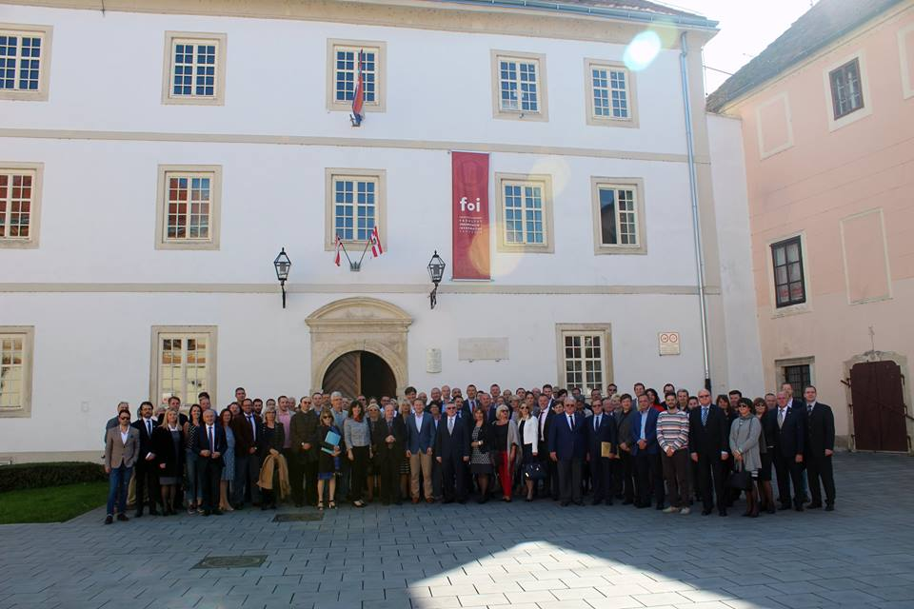
6. ROTARY BUSINESS FORUM: „Obrazovanje za 21. stoljeće”
Organizatori: Rotary Club Varaždin 1811
Datum: 23.09.2017.
Mjesto: Fakultet organizacije i informatike Varaždin
Zadaci volontera:
Priprema obavijesti
Priprema dvorane
Doček gostiju
Pomoć u snalaženju u zgradi Fakulteta

Slide 5
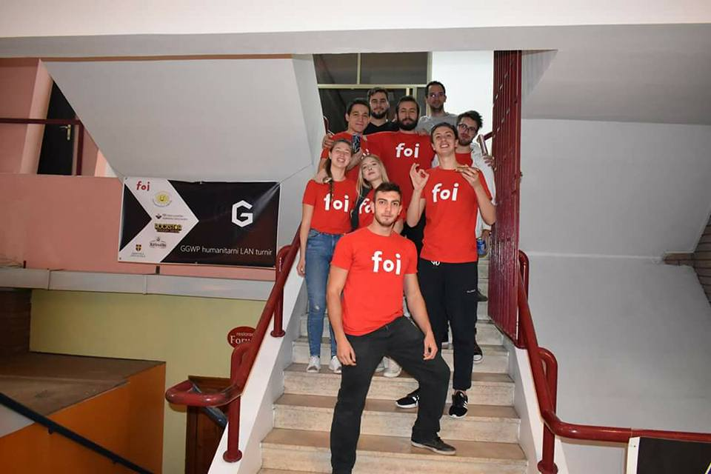
„GGWP humanitarni LAN turnir”
Organizatori: Studentski zbor, STAK i Studentski odbor studentskog doma
Datum: od 13. do 24.11.2017.
Mjesto: Fakultet organizacije i informatike Varaždin
Zadaci volontera:
Slaganje i pripremanje informatičke opreme
Rješavanje tehničkih problema
Postavljanje servera
Postavljanje video prijenosa
Prikupljanje namirnica za Socijalnu samoposlugu „Kruh Sv. Antuna”

Slide 6
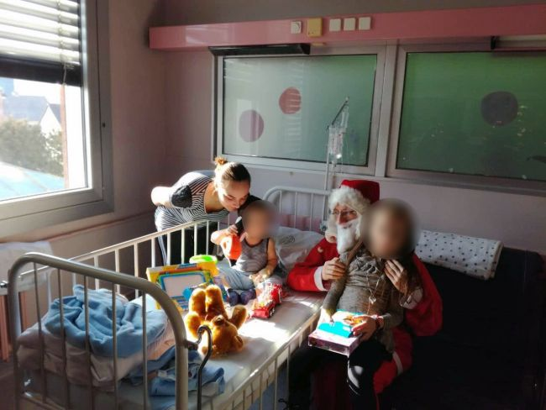
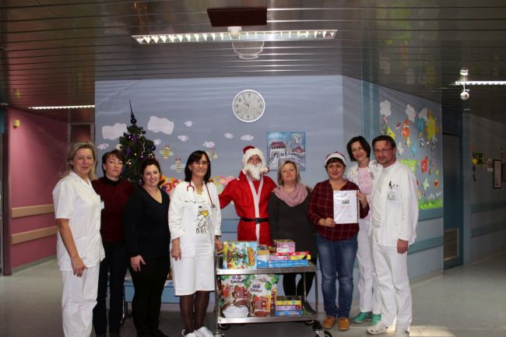
UDRUGA „Veliko srce malom srcu”
Organizator: Udruga „Veliko srce malom srcu”
Suorganizator: Centar za volontiranje i humanitarni rad FOI
Datum: 21.12.2017.
Mjesto: Dječji odjel OB Varaždin
Zadaci volontera:
Darivanje djece

Slide 7
FESTIVAL ZNANOSTI: „Kako rade računala? / Znanstvena otkrića u očima djece."
Organizator: Centar za volontiranje i humanitarni rad FOI
Suorganizator: Dječji vrtić „Varaždin”
Datum: od 13. do 16.04.2017.
Mjesto: Fakultet organizacije i informatike Varaždin
Zadaci volontera:
Pomoć u organizaciji radionica
Pomoć u orijentaciji zgrade Fakulteta
Postavljanje izložbe
Administrativni poslovi

Slide 8
„DARIVANJE KRVI”
Organizator: Studentski zbor FOI
Suorganizatori: Centar za volontiranje i humanitarni rad FOI i Crveni križ Varaždin
Datum: 17.04.2018.
Mjesto: Fakultet organizacije i informatike Varaždin
Zadaci volontera:
Priprema dvorane
Vođenje protokola
Čuvanje reda i mira
Briga o darivateljima krvi

Slide 9
„Knit a Square Croatia”
Organizator: Knit a Square Croatia
Suorganizator: Centar za volontiranje i humanitarni rad FOI
Datum: 07.05.2018.
Mjesto: Fakultet organizacije i informatike Varaždin
Voditeljica: gđa. Andreja Jagačić
Zadaci volontera:
Priprema dvorane
Pakiranje igračaka

Slide 10
„HRVATSKA VOLONTIRA”
Organizator: Centar za volontiranje i humanitarni rad FOI
Datum: od 21. do 25.05.2018.
Mjesto: FOI1, FOI2, Studentski dom
Zadaci volontera:
Nabavka potrebnih stvari
Priprema dvorane
Vođenje protokola
Pomoć studentima

Slide 11
8. STUDENTSKI SIMPOZIJ: „Research Topics and Intercultural Learning in the International Context”
Organizator: Centar za volontiranje i humanitarni rad FOI, Socijalna samoposluga „Kruh sv. Antuna” Varaždin
Datum: od 15. do 21.06.2018.
Mjesto: Fakultet organizacije i informatike Varaždin
Zadaci volontera:
Doček gostiju
Pomoć u organizaciji
Vođenje protokola

Slide 12
„ElValor”
Naši volonteri u sklopu volontiranja imali su priliku posjetiti i Ameriku!

Slide 13
7. ROTARY BUSINESS FORUM: „Znanost i business”
Organizatori: Rotary Club Varaždin 1811
Datum: 23.09.2017.
Mjesto: Fakultet organizacije i informatike Varaždin
Zadaci volontera:
Priprema obavijesti
Priprema dvorane
Doček gostiju
Pomoć u snalaženju u zgradi Fakulteta

Slide 14
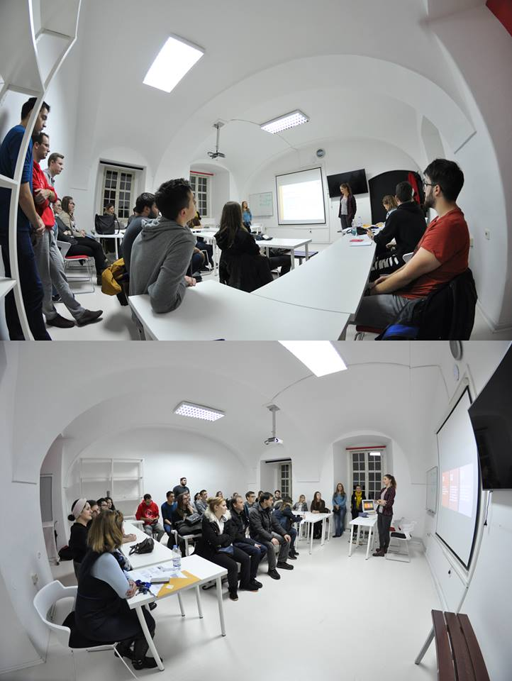
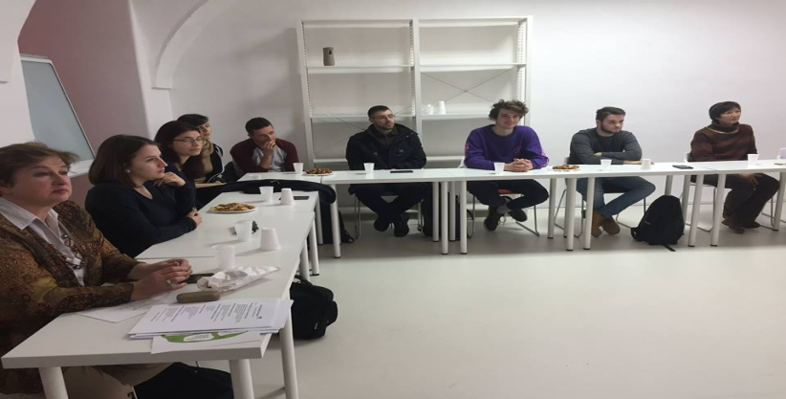
EDUKACIJA ZA VOLONTERE
Organizator: Centar za volontiranje i humanitarni rad FOI
Datumi: 06.11.2017.; 07.06.2018.
Mjesto: Fakultet organizacije i informatike Varaždin
Voditeljice: Izv.prof.dr.sc. Sandra Lovrenčić i izv.prof.dr.sc. Violeta Vidaček-Hainš
Teme:
Zakon o volonterstvu
Etički kodeks volontera

Slide 15
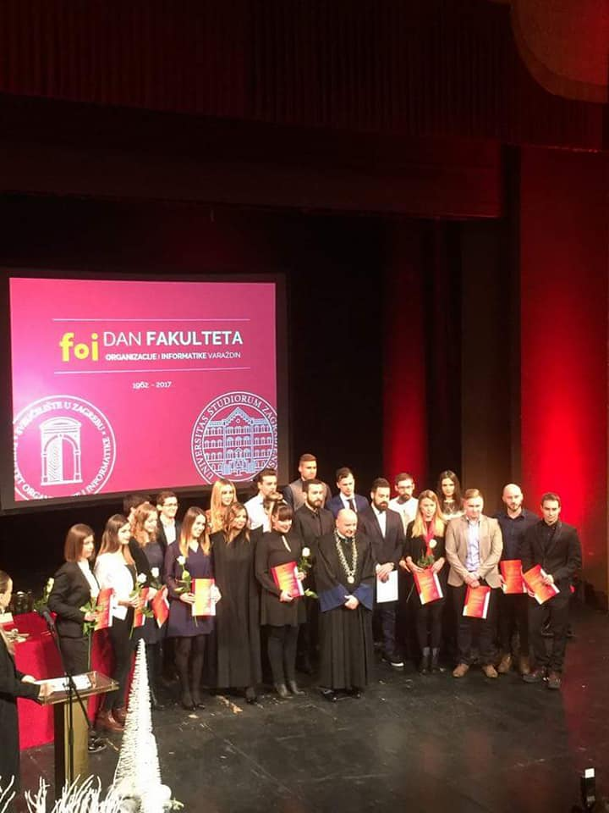
NAGRADE VOLONTERIMA
Volonteri Centra za volontiranje i humanitarni rad FOI, Josipa Cvrlja i Tomislav Novak su dobitnici Dekanove nagrade za volonterske aktivnosti i promociju Fakulteta

Slide 16
Facebook stranica centra : www.facebook.com/centar-za-volontiranje-i-humanitarni-rad-foi-740374856069968/?ref=hl Instagram: https://www.instagram.com/centar.za.volontiranje.foi/ LinkedIn: https://www.linkedin.com/in/centar-za-volontere-foi-431803137/?ppe=1

